Slide 1
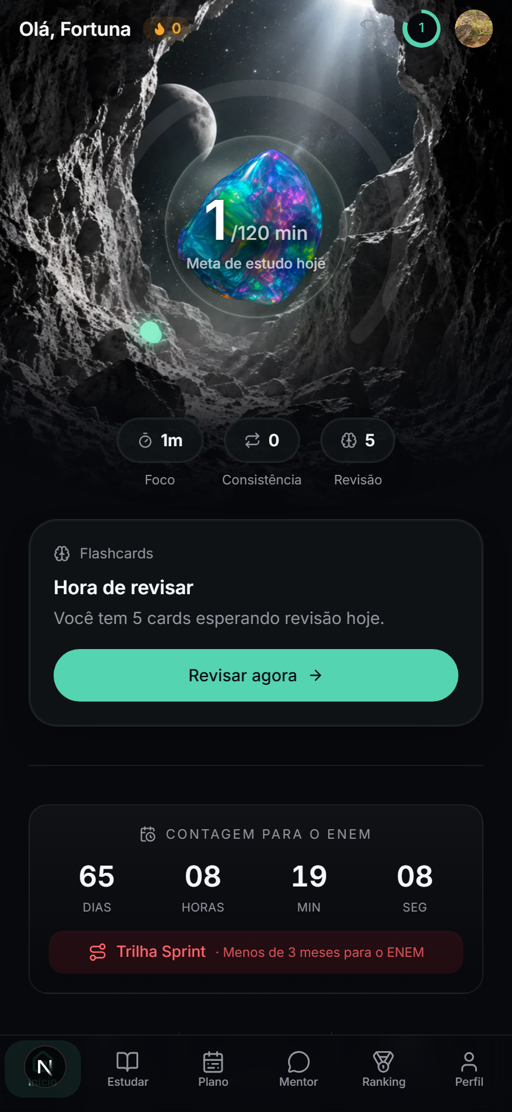
TRABALHO FINAL · TESTE DE SOFTWARE
Vion
Plano de testes de uma plataforma de preparação para o ENEM
Grupo Trab_Final_3
Bianca Silva Vaz · Gabriel Gomes Giani
Lucas Fernandes Fortuna Lourenço · Lucas de Oliveira Faustino
Paulo Henrique Barreto da Rocha Dantas

Slide 2
O que vamos mostrar
01
02
03
O sistema
Requisitos
Plano de teste
O que é o Vion e como ele foi construído
Documento de visão e histórias em BDD
Objetivo, escopo, ferramentas e estratégia
04
05
06
Casos de teste
Execução
Conclusão
51 casos descritos em três níveis
Resultados, cobertura e evidências
O que aprendemos e o que ficou para depois

Slide 3
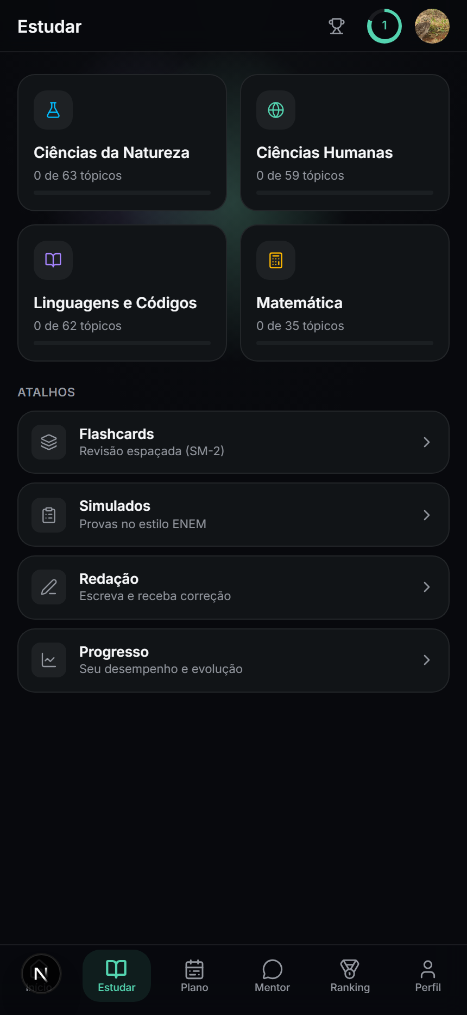
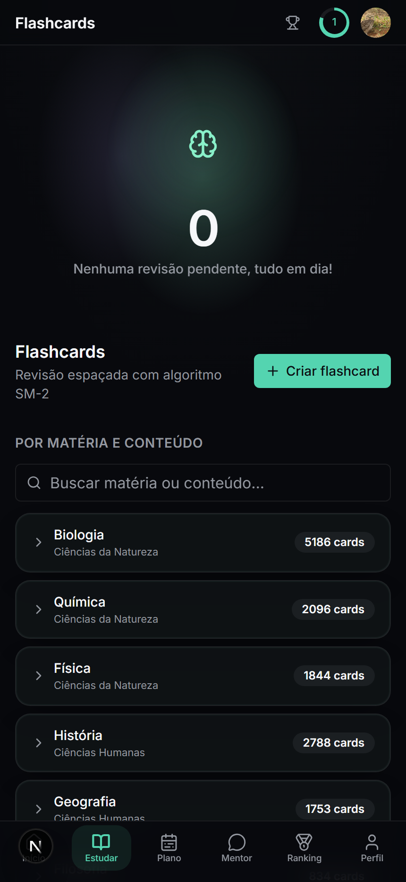
O que é o Vion
Tema escolhido: Educação
Uma aplicação web que reúne num só lugar as atividades que o estudante de ENEM normalmente espalha entre vários aplicativos.
Teoria organizada por Área, Disciplina e Tópico
Flashcards com repetição espaçada (SM-2)
Questões e simulados no formato da prova
Redação com correção automática
Planejador semanal que se ajusta à data do ENEM
XP, níveis, streak, conquistas e ranking mensal

Slide 4
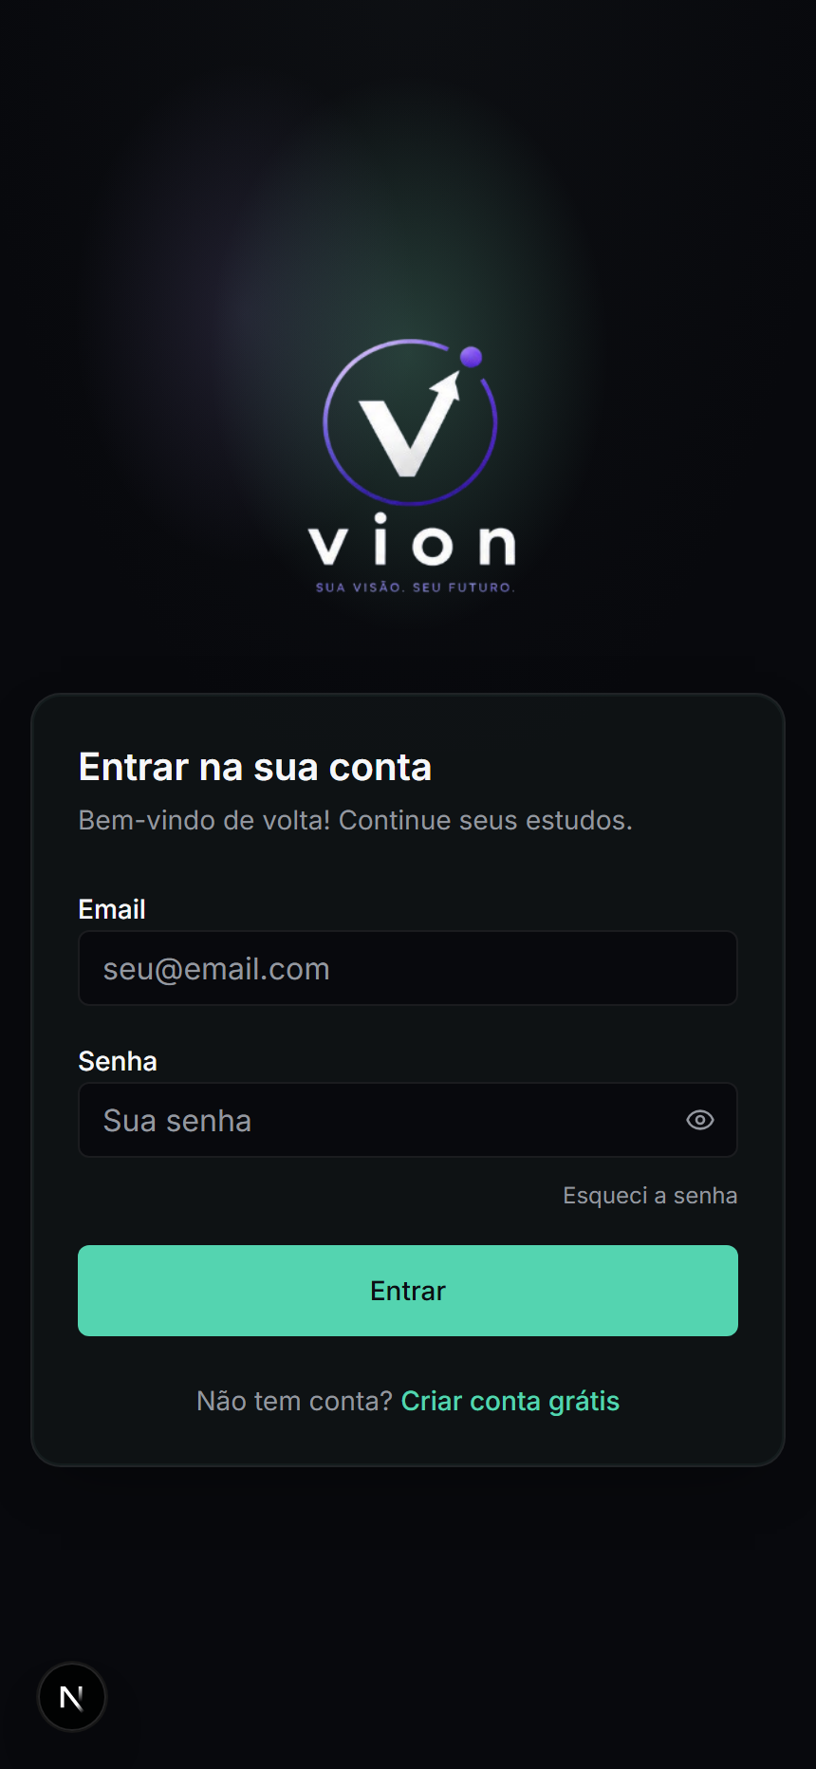
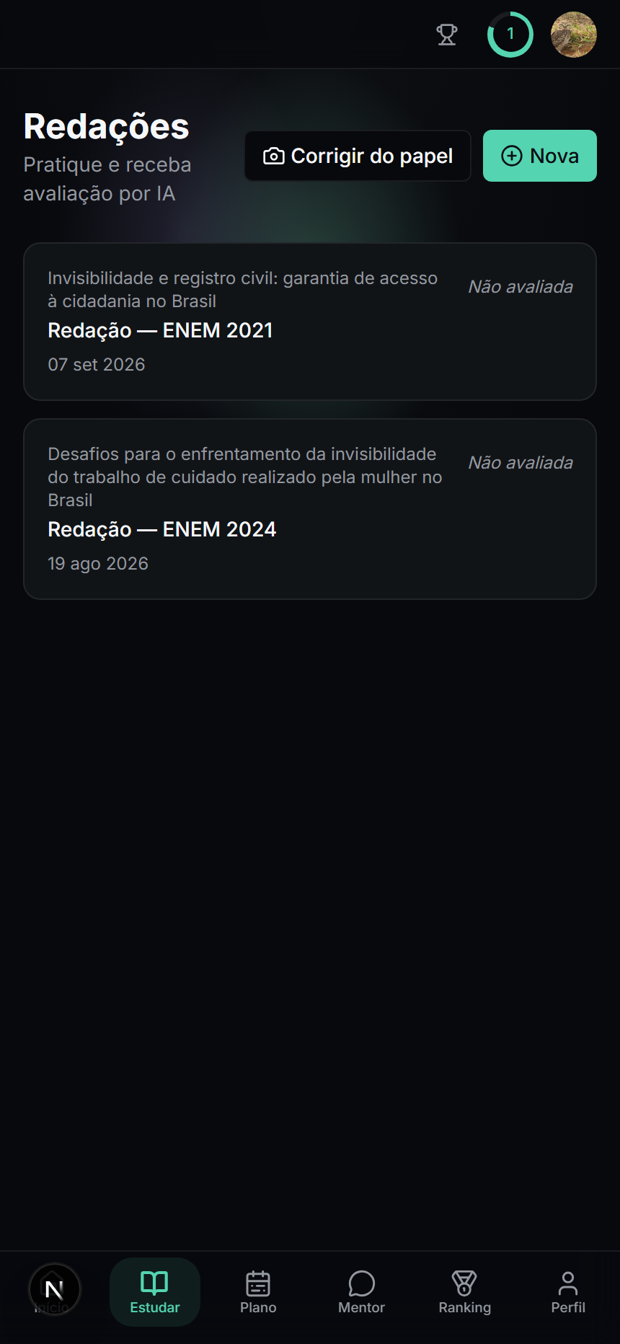
O sistema cumpre os requisitos obrigatórios
Tela de login
/login e /register, com recuperação de senha
CRUD completo
Redação: criar, listar, editar e excluir
Interface de usuário
Frontend web em Next.js e React
Backend com API
Route Handlers e Server Actions
Banco de dados
PostgreSQL acessado via Prisma
Login e o CRUD de redações

Slide 5
Arquitetura
Aplicação full-stack em Next.js 16, com backend no mesmo projeto
Frontend
Next.js 16 · React 19 · Tailwind 4
Cerca de 30 modelos
User · UserProfile · Area · Discipline · Topic · Flashcard · FlashcardReview · Question · UserQuestion · UserSimulado · Essay · StudyPlan · Achievement
Backend
Route Handlers · Server Actions
Autenticação
NextAuth 5 · JWT · bcrypt
Validação
Zod 4
Banco
Prisma 6 · PostgreSQL (Neon)

Slide 6
Documento de visão
Item 4.1 do roteiro
PROBLEMA
O QUE É
Quem estuda para o ENEM espalha a rotina entre vários aplicativos e caderno, e acaba sem enxergar o próprio progresso nem saber onde está errando.
Uma plataforma web que reúne teoria, questões, flashcards, simulados, redação e planejamento, tudo ligado a um histórico de desempenho.
PARA QUEM
DIFERENCIAL
Estudantes do ensino médio e vestibulandos que prestam o ENEM, com atenção especial a quem mira cursos concorridos da área de saúde.
Cada atividade concluída realimenta o sistema: gera XP, mantém a sequência de estudo, alimenta o ranking e ajusta o plano conforme a data da prova se aproxima.

Slide 7
Requisitos em histórias de usuário
Cada história vira critério de aceitação e, daí, caso de teste
HISTÓRIA DE USUÁRIO
CENÁRIO EM BDD
Como estudante,
quero registrar minha atividade diária,
para acompanhar minha sequência de estudos.
Cenário:
sequência se mantém quando estudou ontem
Dado que
minha sequência é de 7 dias
E que
minha última atividade foi ontem
CRITÉRIOS DE ACEITAÇÃO
Quando
o sistema calcula a sequência efetiva
Estudar hoje mantém a sequência
Estudar ontem ainda mantém
Então
o valor apresentado deve ser 7
Um dia inteiro sem estudar zera
Ler teoria não conta, só prática
Este cenário virou o caso de teste CTU-06

Slide 8
Objetivo dos testes
Cobrir os pontos de maior risco, não perseguir 100% de cobertura
1
2
3
4
Regras de gamificação
e estudo
Autenticação e
validação
CRUD pela API
Fluxos ponta a ponta
Nível, streak, trilha e agendamento
de flashcards. É onde está a
lógica mais complexa.
Porta de entrada do sistema, com
regras de segurança como
senha forte.
Ciclo completo da Redação,
conferindo se cada operação
respeita o dono do recurso.
O caminho real do usuário:
cadastrar, entrar, navegar e
concluir uma atividade.

Slide 9
Escopo dos testes
SERÁ TESTADO
NÃO SERÁ TESTADO
Cálculo de nível por XP
Integrações com IA (não determinísticas)
Sequência de dias estudados (streak)
Envio real de e-mail (será mockado)
Escolha da trilha pela data da prova
Tema, animações e paleta de cores
Agendamento dos flashcards (SM-2)
Vários navegadores e tamanhos de tela
Validação de cadastro e login
Desempenho, carga e segurança ofensiva
Cadastro, login e recuperação de senha
Analytics e Ranking em profundidade
Endpoint de perfil e controle de acesso
CRUD de Redação

Slide 10
Ferramentas
Escolhidas pelo que o roteiro recomenda e pelo que o projeto já usa
Vitest 4
Supertest
Playwright
Cobertura V8
Testes unitários
Testes de API
Testes E2E
Relatórios
Já configurado no projeto.
API parecida com Jest e
entende TypeScript nativo.
Cobre os endpoints REST,
com o Prisma substituído
por mock.
Roda em navegador real e
grava print, vídeo e trace
de cada falha.
Já integrado ao Vitest.
Gera relatório em texto
e em HTML.
O projeto já tinha o Vitest rodando, com testes das regras de negócio da pasta src/lib.

Slide 11
Estratégia de testes
Três níveis, do mais isolado ao mais próximo do usuário
E2E
Fluxos completos pela interface
Técnicas
10 casos
Caixa-preta a partir dos requisitos.
Partição de equivalência e análise de valor limite.
Caixa-branca como apoio, guiada pelo relatório de cobertura.
API
Server Actions e Route Handlers,
com o Prisma mockado
20 casos
Unitários
Funções puras de src/lib,
sem banco e sem rede
21 casos
51 casos de teste planejados no total.

Slide 12
Como cada caso foi descrito
Formato exigido pelo roteiro, aplicado nos 51 casos
CTU-02
REGRA TESTADA
Fronteira de subida de nível entre 499 e 500
nível = parte inteira de (XP ÷ 500) + 1,
limitado ao máximo de 99
Descrição
Verificar o valor limite na virada do nível 1 para o 2.
Passos
Chamar calcLevel(499) e depois calcLevel(500).
POR QUE ESSE VALOR
Entrada
499 e 500
499 e 500 são os valores de fronteira: é exatamente ali que o resultado muda. Testar no meio da faixa (por exemplo 250) não revelaria um erro de "maior que" no lugar de "maior ou igual".
Saída esperada
calcLevel(499) = 1 e calcLevel(500) = 2
Critério
Os dois retornos conferem.
Prioridade
Alta

Slide 13
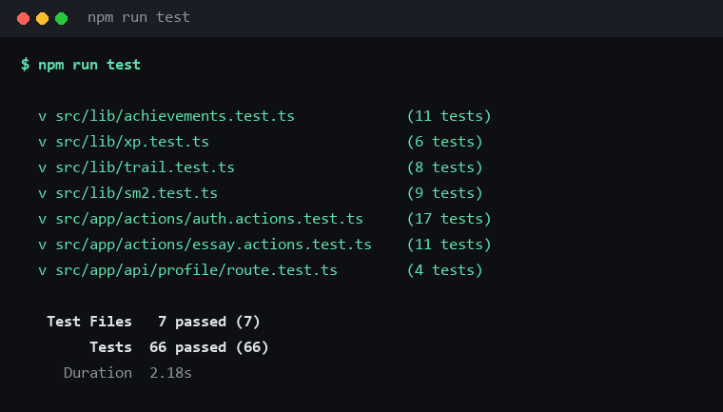
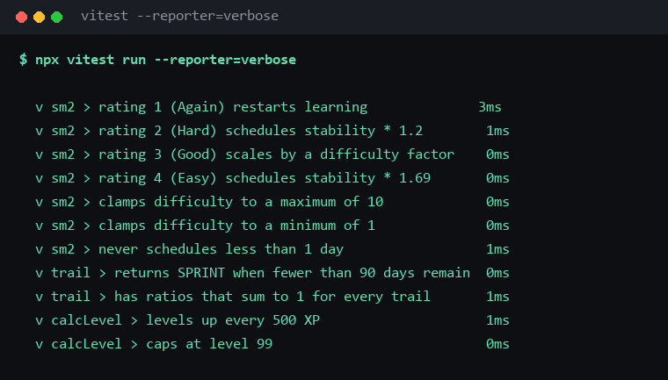
Execução dos testes
Unitários e de API rodando no Vitest
66
7
0
2,18s
testes passando
arquivos de teste
falhas
duração total
Saída de npm run test
Detalhe caso a caso

Slide 14
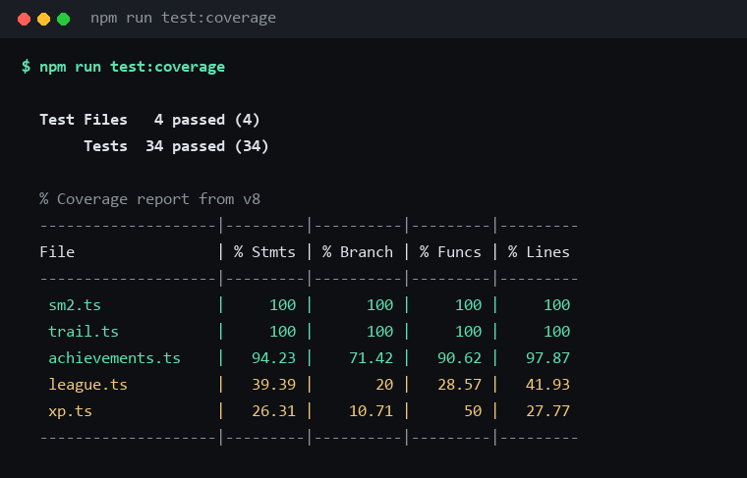
Cobertura de código
Relatório gerado pelo V8, integrado ao Vitest
ONDE JÁ HÁ TESTES
sm2.ts
100%
trail.ts
100%
achievements.ts
94%
LEITURA DO NÚMERO
A cobertura geral de 22% inclui arquivos que nem entram no escopo, como conexão com o banco e clientes de IA. Nas funções de regra de negócio que já têm teste, ela passa de 94%.

Slide 15
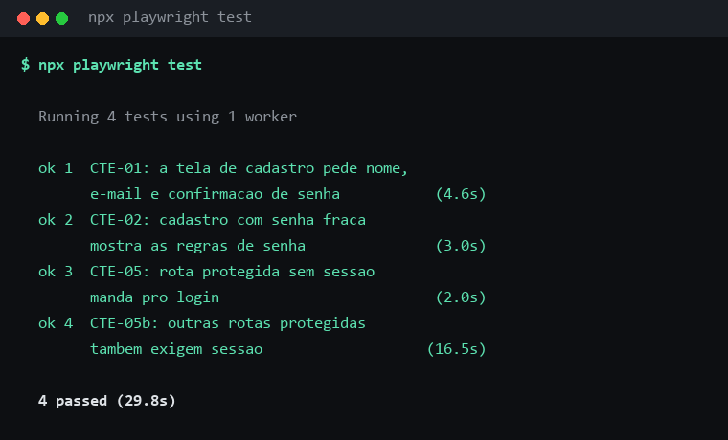
Testes ponta a ponta
Navegador de verdade, sem nada mockado
O QUE OS 12 TESTES COBREM
Cadastro e regras de senha
Login certo e login errado
Rota protegida sem sessão
Navegação pelo conteúdo
CRUD de Redação pela tela
EVIDÊNCIA AUTOMÁTICA
Quando um teste falha, o Playwright salva print, vídeo e trace da sessão. Foi assim que descobrimos que o redirecionamento de login apontava para uma porta fixa.
Os 4 testes de controle de acesso rodam sem banco: o middleware bloqueia antes de qualquer consulta.

Slide 16
Defeito encontrado durante o trabalho
Um bug real, achado ao preparar o ambiente de testes
SINTOMA
CORREÇÃO
O build de produção falhava por completo, com a mensagem
"Missing credentials", mesmo sem ninguém usar o Mentor.
Passamos a criar o cliente só na primeira vez que ele é usado de verdade, e não no import.
CAUSA
LIÇÃO
O cliente de IA era criado no momento em que o módulo era importado. Como o SDK valida a chave já no construtor, qualquer import do módulo quebrava quando a variável de ambiente não estava disponível, o que acontece na fase de build.
Efeito colateral em import é armadilha: o código só quebra em um ambiente específico, e não no computador de quem programou. Testar o build num ambiente limpo revelou o que o desenvolvimento local escondia.

Slide 17
Divisão do trabalho no grupo
Lucas Fernandes Fortuna Lourenço
Coordenação dos testes e relatório
Lucas de Oliveira Faustino
Testes unitários e acompanhamento da cobertura
Gabriel Gomes Giani
Testes de API e configuração dos mocks
Bianca Silva Vaz
Testes E2E e coleta de evidências
Paulo Henrique Barreto da Rocha Dantas
Ambiente de testes e integração contínua
Todos participam da escrita dos casos e da análise dos resultados.

Slide 18
Status da implementação dos testes
O que já roda e o que ainda falta escrever
Unitários
PRONTO
API
A FAZER
E2E
A FAZER
Vitest
Supertest
Playwright
34 testes
0 de 20 casos
0 de 10 casos
calcLevel, effectiveStreak
Mock do Prisma Client
Instalar e configurar
detectTrail, getTrailConfig
register, login, reset de senha
Banco de teste com seed
sm2 (agendamento)
GET /api/profile
Cadastro, login e acesso
checkAchievements
CRUD de Redação
CRUD pela interface
A suíte roda em 1,85s e passa
inteira. São 34 testes, porque
alguns casos do plano viraram
mais de um teste no código.
Os 20 casos já estão descritos
no relatório. Falta escrever o
código e configurar o mock
do banco.
O Playwright já foi usado para
gerar os prints deste trabalho,
mas ainda não como suíte de
teste automatizada.
78 testes automatizados no total: 66 no Vitest e 12 no Playwright.

Slide 19
Entregas pedidas no roteiro
Onde cada item está e o que ainda falta
4.1
Documento de visão
Apresentado neste slide deck
OK
4.1
Histórias com critérios e BDD
Uma história completa; as demais em elaboração
PARCIAL
4.2
Plano de teste
Objetivo, escopo, ferramentas, estratégia e papéis
OK
4.2
Casos de teste
51 casos com ID, passos, entrada, saída e critério
OK
4.3
Implementação nos frameworks
Vitest para unitário e API, Playwright para E2E
OK
4.4
Execução e evidências
78 testes rodando, cobertura e dois defeitos achados
OK
4.5
Relatório final
Documento entregue com introdução, plano e casos
OK
4.5
Link do repositório
github.com/LucasF89k/enem-hub
OK
Falta completar as demais histórias de usuário em BDD.

Slide 20
Conclusão e lições aprendidas
1
Testar valor de fronteira vale mais
2
Escopo bem definido protege o trabalho
Os erros aparecem na virada, não no meio da faixa. Testar 499 e 500 acha o que testar 250 nunca acharia.
Dizer o que NÃO seria testado, como as integrações de IA, evitou perder tempo com teste instável que falha por motivo alheio ao código.
3
Mock separa o que se quer testar
4
Ambiente limpo revela bug escondido
Trocar o banco por mock deixou a gente testar "e-mail já existe" e "token expirado" sempre do mesmo jeito, sem depender de dado real.
O defeito do build só apareceu fora da máquina de quem programou. Rodar em ambiente limpo é parte de testar.

Slide 21
Situação atual e próximos passos
Feito
Sistema
Login, CRUD, API e banco em produção
Feito
Plano de teste
Escopo, ferramentas, estratégia e papéis
Feito
51 casos descritos
21 unitários, 20 de API e 10 E2E
Parcial
Implementação
34 testes unitários rodando; falta API e E2E
A fazer
Evidências completas
Rodar a suíte inteira e registrar tudo
Critério de saída: todos os casos executados · todos os de prioridade alta aprovados · cobertura mínima de 80% nas funções críticas

Slide 22
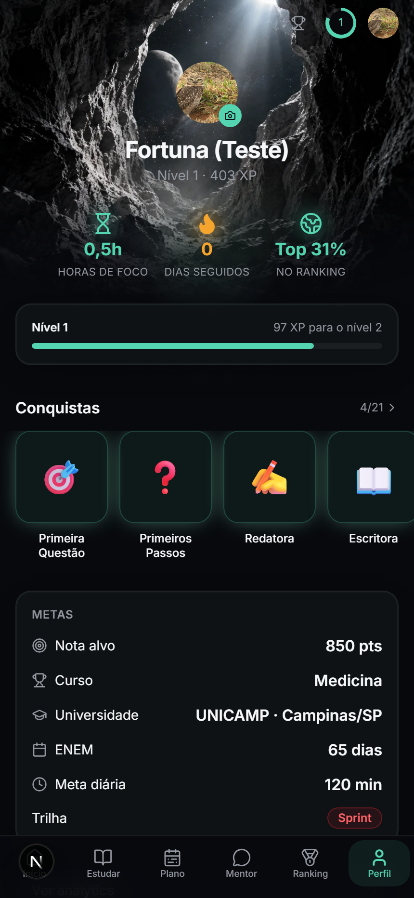

Obrigado
ACESSE O SISTEMA
enem-hub.vercel.app
Grupo Trab_Final_3 · Teste de Software
Aponte a câmera

